Slide 1
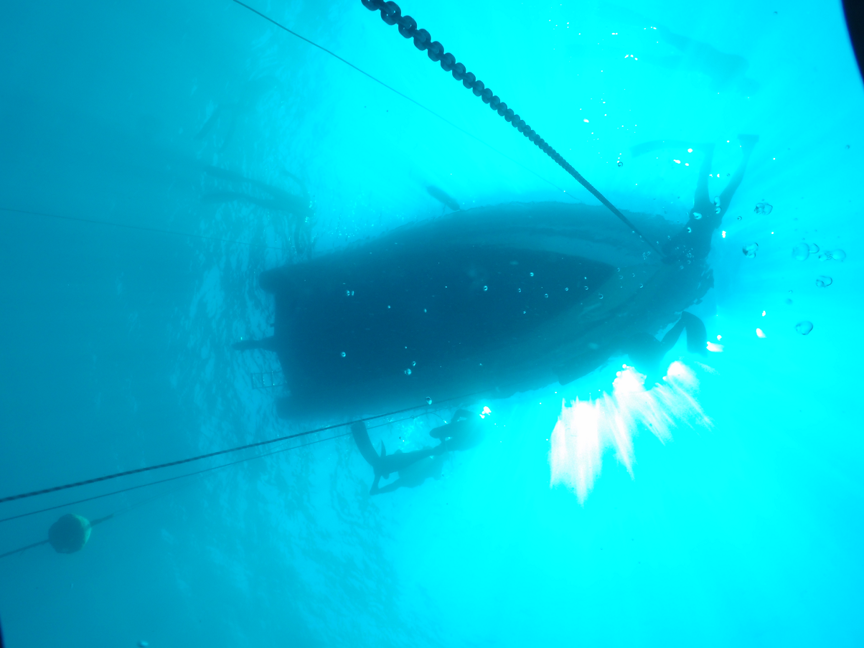
Apnéiste Expert en Eau Libre
L’apnée
en
profondeur
Version 2 – Avril 2020

Slide 2
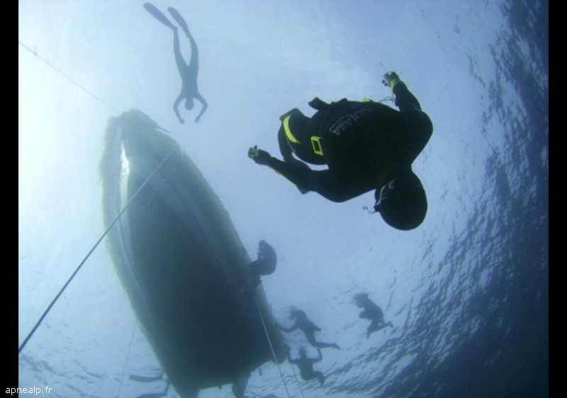
Plan
1) Disciplines simples
a. Le poids constant
b. L’immersion libre
c. Profil d’une descente
d. Les critères de progression
e. Les facteurs de performance
2) Disciplines assistées
a. Le poids variable
b. Le no-limit
c. La gueuse : outil de progression
3) La physio profonde
a. Zone des 30m & bloodshift
b. Volume résiduel & compensation
c. Accidents de décompression
d. Narcose en apnée
4) La Compétition
a. Généralités
b. Une journée type
c. La sécu en profondeur
5) Séances d’entraînement
Quelques profils

Slide 3
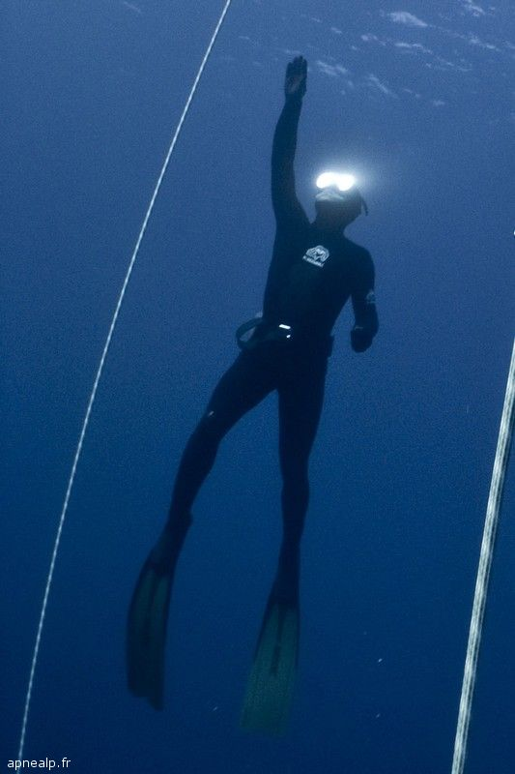
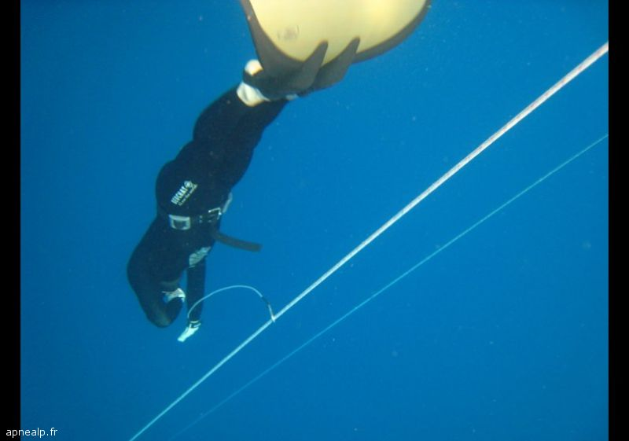
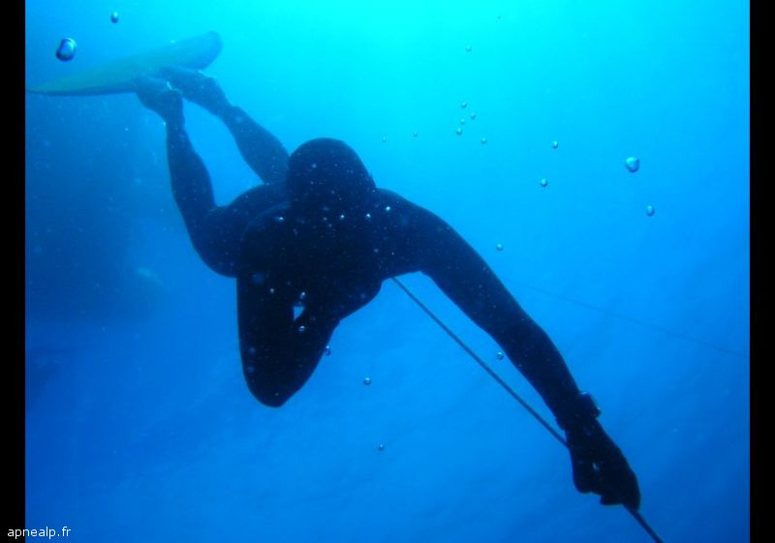
1) Disciplines simples
a. Le poids constant
Descente avec palmes ou monopalme
Même lestage au départ et à l’arrivée
Abréviation : CWT ( Constant Weight)

Slide 4
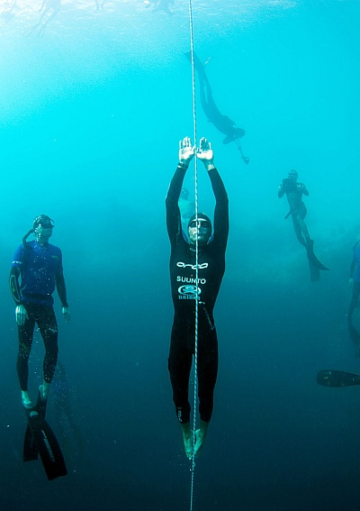
Records actuels : (04 / 2020)
Alexey Molchanov : 125m (vs 2012 + 6)
Alessia Zecchini : 113m (vs 2012 + 6)
Peut aussi se pratiquer sans palmes
Abréviation: CNF ( Constant No Fins )
William Trubridge : 102m (vs 2012 + 1)
Alessia Zecchini : 73m (vs 2012 + 11)

Slide 5
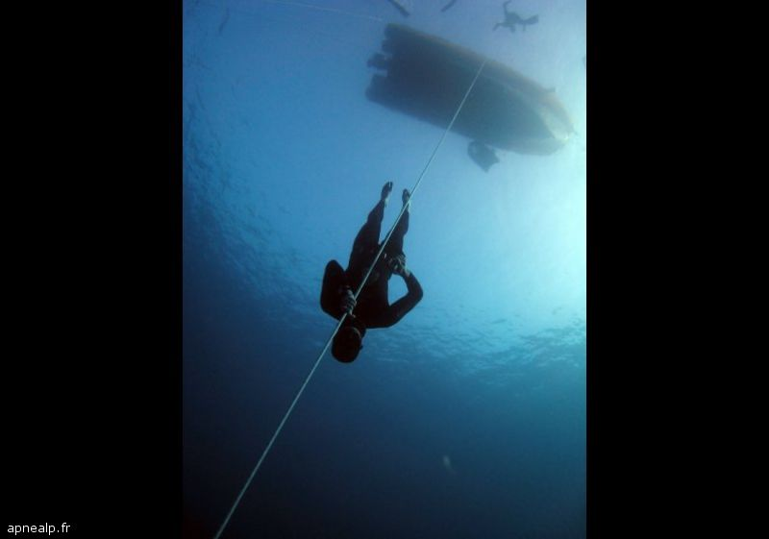
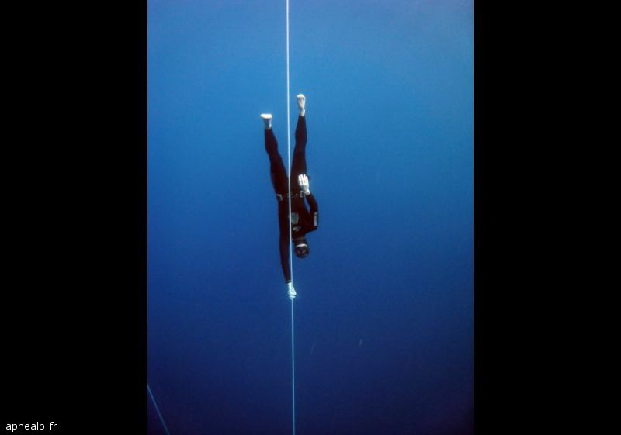
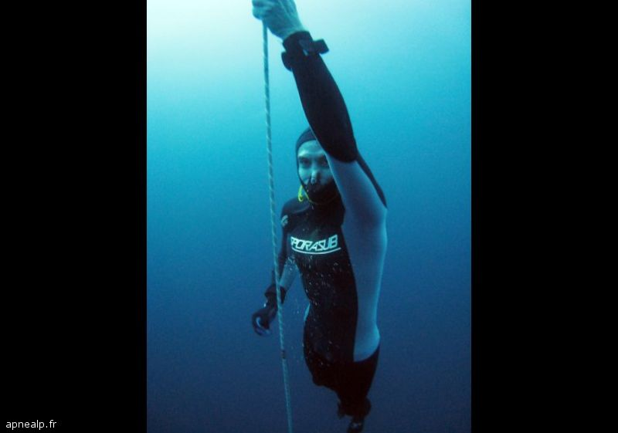
b. L’immersion libre
Descente et remontée en se tractant sur le câble
Pas d’aide à la propulsion
Abréviation : FIM ( Free Immersion )

Slide 6
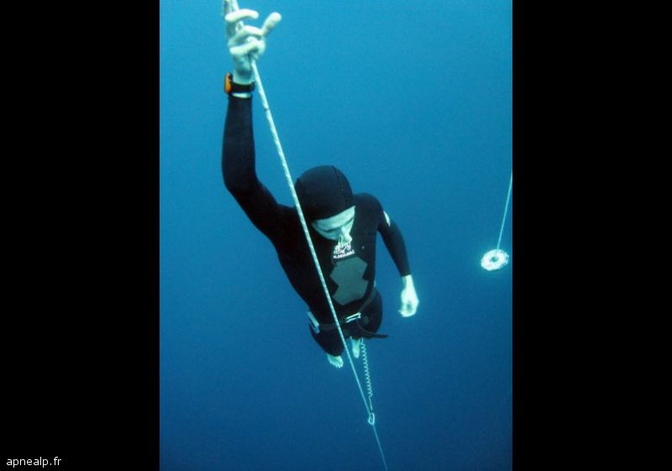
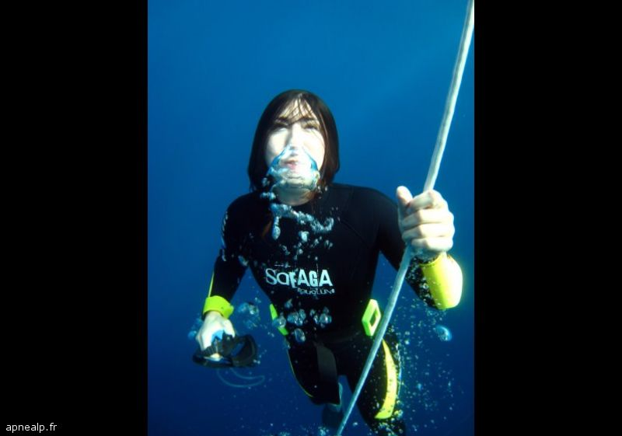
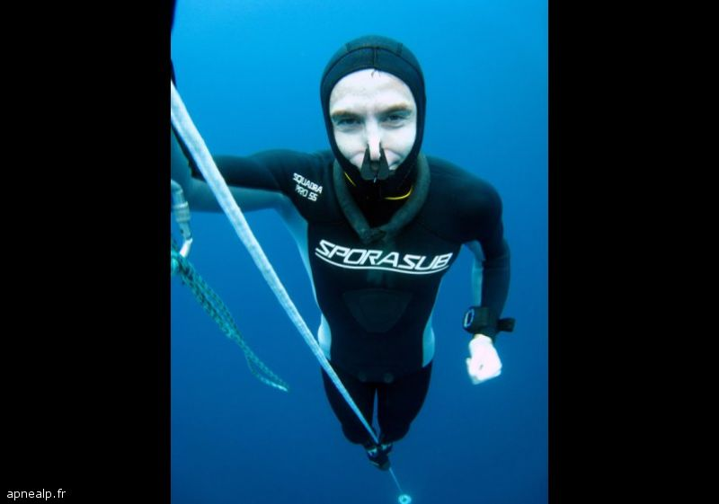
Records actuels : (04 / 2020)
Alexey Molchanov : 125m (vs 2012 + 9)
Alessia Zecchini : 98m (vs 2012 + 10)

Slide 7
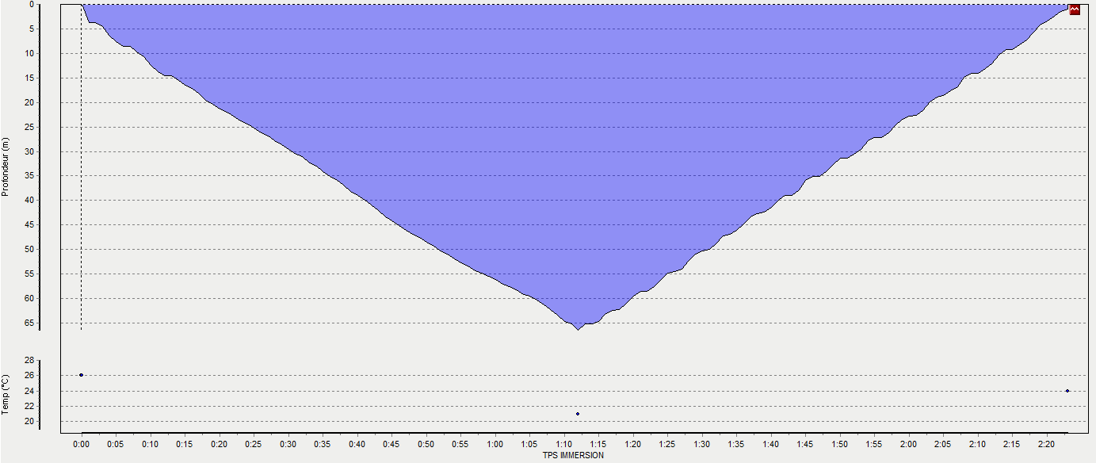
c. Profil d’une descente
1 – Phase propulsive
2 – Chute libre ( FreeFall )
3 – Virage
4 – Phase propulsive
5 – Flottaison
6 – Sortie & Protocole
1
2
3
4
5
6

Slide 8
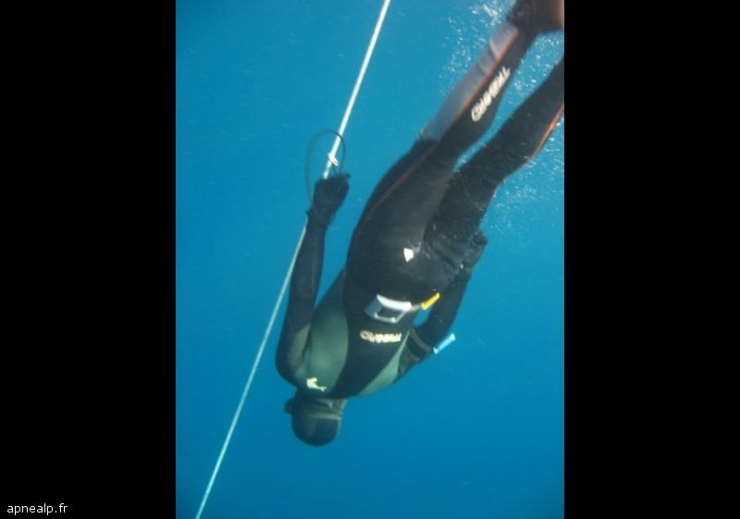
Profil d’une descente ( Suite )
Insister sur la phase de Free Falling : elle va conditionner le déroulement de l’apnée
Si le lestage est correct, la phase propulsive initiale n’excède guère 10-15m
La fin de la remontée doit se faire en profitant de la poussée d’Archimède : on sollicite moins les muscles dans cette zone à risque. ( < 10 m )

Slide 9
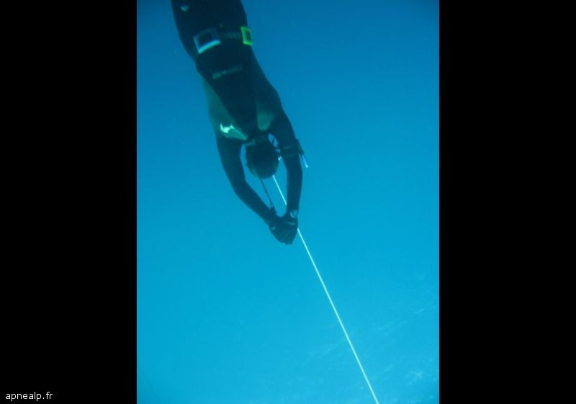
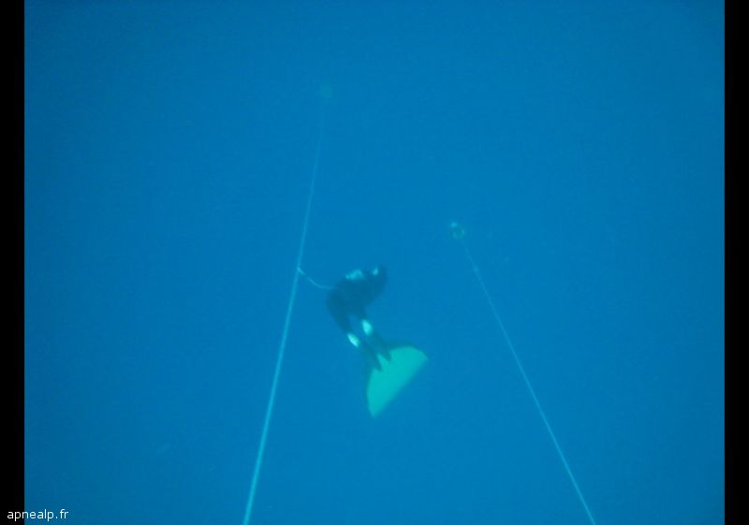
d. Critères de progression
Hydrodynamisme lors de la descente : la sensation de vitesse est apaisante (apnée plus courte); la sensation de ne pas descendre est stressante. (apnée plus longue)
Répétition des acquis : Reproduire une profondeur va habituer le corps aux sensations. L’esprit sera de plus en plus serein au fur et à mesure des répétitions. ( « je l’ai déjà fait » . . . )
Ne pas visualiser les profondeurs comme des nombres en mètres, mais comme des zones de sensations : Réduction de la «dépendance» aux instruments, levée de barrières psychologiques…

Slide 10
e. Les facteurs de performance
Bonne aptitude à la compensation : travail complémentaire possible à sec. ( Gymnastique tubaire, . . .)
Adaptation de l’apnée aux conditions : savoir déterminer quels paramètres nous influencent personnellement (Connaissance de soi) , et adapter ses descentes en fonction.
- Extérieurs : Température, visibilité, houle, matériel de pratique (nouveau? ) , autres apnéistes (binômes, personnes sous sa responsabilité ) , . . .
- Personnels : Etat de santé, motivation, variations de poids (lestage), forces ou lacunes techniques . . .
Prise d’air optimale, pour favoriser la compensation et l’apnée en elle-même. Travail ventilatoire, Pranayama. . .

Slide 11
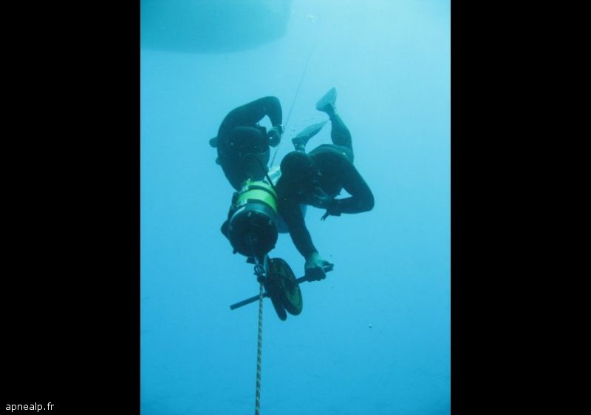
2) Disciplines assistées
a. Le poids variable
Descente avec l’aide d’un lest (gueuse possible)
Remontée par tractage sur le câble et/ou palmage/ondulations
Abréviation : VWT ( Variable Weight )

Slide 12
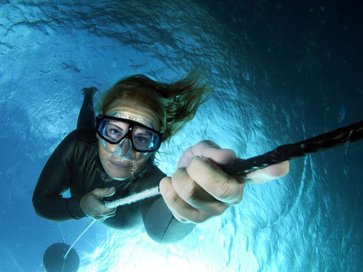
Records actuels : (04 / 2020)
Stavros Kastrinakis : 142m (vs 2012 +4)
Nanja Van Den Broek : 130m (vs 2012 +4)

Slide 13
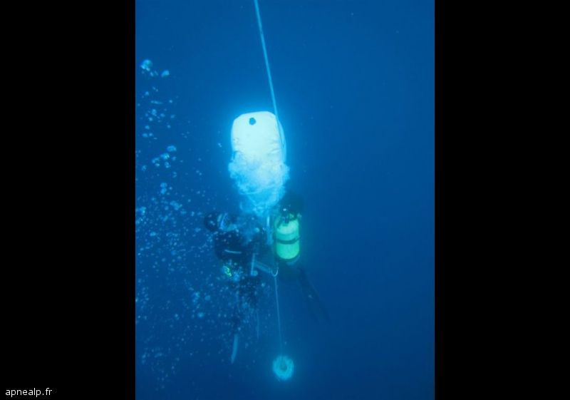
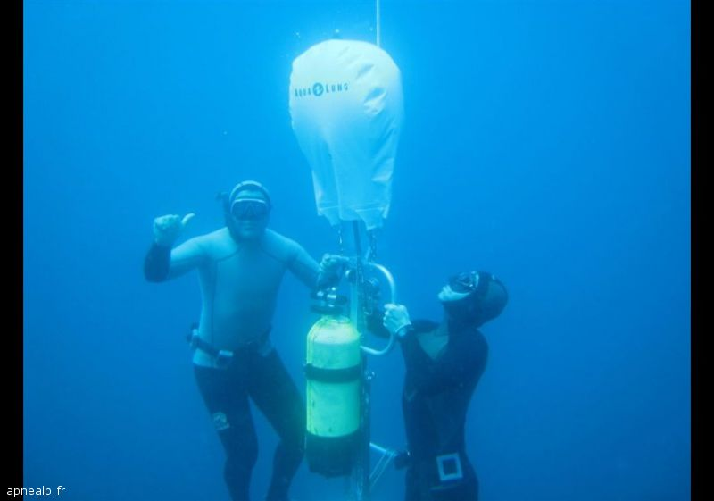
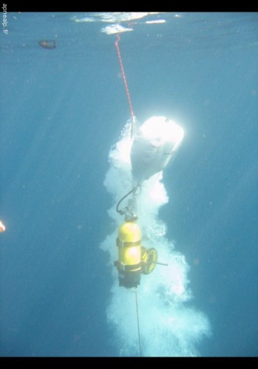
b. Le No-Limit
Descente avec l’aide d’une gueuse
Remontée par la gueuse ( gonflement ballon ou largage lest + flotteurs )
Abréviation : NLT ( No-Limit )

Slide 14
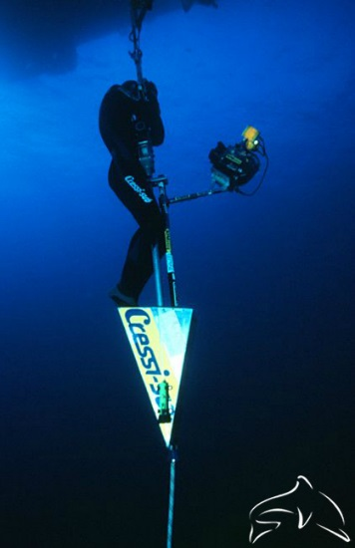
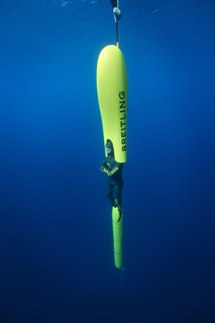
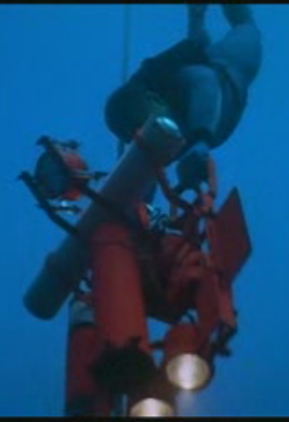
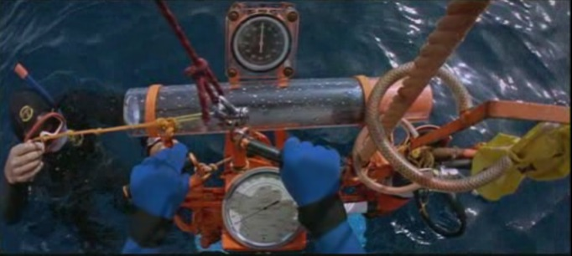
Records actuels : (04 / 2020)
Herbert Nitsch : 214m (vs 2012 = )
Tanya Streeter : 160m (vs 2012 = )

Slide 15
d. La gueuse comme outil de progression
La gueuse permet de s’aventurer dans l’inconnu, car elle supprime l’effort physique (et donc de la consommation d’O2) durant l’apnée.
➔ Possibilité de confirmer l’aisance à une profondeur avant d’y retourner par ses propres moyens.
La position « tête en haut » peut favoriser le travail sur la compensation.
Le contrôle (via le frein) de la vitesse de descente peut assister un apnéiste pour résoudre un problème de compensation dans une zone précise. ( même dans les très faibles profondeurs )

Slide 16
3) La physio profonde
a. Zone des 30m & Bloodshift
Des phénomènes physiologiques nouveaux apparaissent vers 30m de profondeur.
A mesure que la profondeur augmente, la pression augmente et le volume pulmonaire diminue jusqu’à ce que permet la cage thoracique à son maximum de fermeture. = Volume résiduel (Vr) atteint

Slide 17
a. Zone des 30m & Bloodshift
De façon progressive avant cette limite, et de façon prépondérante après, le bloodshift se manifeste : afflux sanguin vers les capillaires pour continuer à compenser la dépression = diminuer le volume d’air dans les poumons, car d’après Dalton PV = cste.
Compression de la cage jusqu’à Vr
Après Vr
Augmentation de la profondeur

Slide 18
a. Zone des 30m & Bloodshift
Cette zone constitue un important palier dans la progression en profondeur. Parfois le tout premier palier pour certains apnéistes qui progressent rapidement. (Sensation d’écrasement, d’aspiration, de plus d’air, d’inconfort)
Le bloodshift soumet la zone pulmonaire à des contraintes mécaniques, et l’expose à des risques. La pratique doit être assurée et sereine. ( Virage calme, gestes lents et mesurés)
Attention, le Vr peut être atteint (bien) avant 30 m !

Slide 19
a. Zone des 30m & Bloodshift
L’annulation du bloodshift à la remontée est beaucoup plus lente que son installation à la descente.
Possibilité d’arriver en surface avec du sang non évacué des capillaires => Attention à la surpression, facteur d’OAP.
Le bloodshift n’est pas une chose à éviter, encore moins un accident. C’est un mécanisme d’adaptation du corps, qu’il faut découvrir progressivement.

Slide 20
3) La physio profonde
b. Volume résiduel & Mouthfill
A l’approche du volume résiduel, l’air devient de plus en plus difficile à utiliser pour la compensation. Le seul fait de pousser l’air (comme lors d’une expiration) vers les oreilles peut devenir insuffisant à la compensation.
L’apnéiste peut alors donner des à-coups avec le diaphragme / les accessoires expiratoires pour ramener de l’air dans la cavité bucco-nasale, et le pousser vers les oreilles.
Une autre solution pour les profondeur plus importantes consiste à enfermer une partie de l’air inspiré au départ dans la bouche. C’est le mouthfill. Cet air est alors plus facilement utilisable en grande profondeur pour compenser les oreilles. (Glotte fermée)

Slide 21
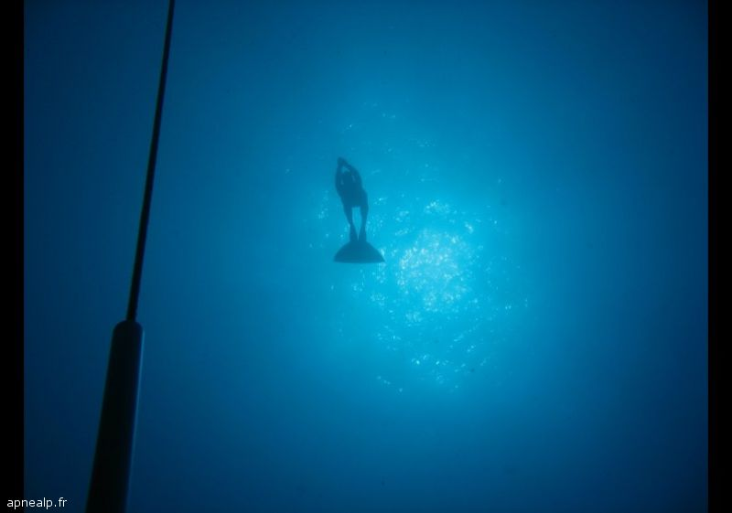
b. Volume résiduel & Mouthfill ( Suite )
Une bonne compréhension du voile du palais et de la glotte et nécessaire pour réaliser une compensation en utilisant le mouthfill.
C’est un travail technique qui peut être bloquant. Attention à la voie de garage. La progression est tout à fait possible sans technique avancée.

Slide 22
c. Accidents de décompression
Deux critères interviennent dans le risque d’ADD en apnée: la profondeur et les répétitions des apnées.
En chasse : la répétition des descentes est importante.
En grande profondeur ( > 60 m ) il est conseillé de se désaturer à l’oxygène.
Il existe des tables de décompression pour la pratique de l’apnée.

Slide 23
Prof | Temps D’apnée | 30min | 1h | 1h30 | 2h | 3h | 4h | 5h | 10h
15 m | 1 mn |  |  |  |  | 57 | 51 | 48 | 45
 | 2 mn |  |  |  |  | 28 | 25 | 24 | 22
 | 3 mn |  |  |  |  | 19 | 17 | 16 | 15
20 m | 1 mn |  | 58 | 52 | 47 | 42 | 38 | 36 | 34
 | 2 mn |  | 29 | 26 | 23 | 21 | 19 | 18 | 17
 | 3 mn |  | 19 | 17 | 15 | 14 | 12 | 12 | 11
25 m | 1 mn |  | 46 | 41 | 37 | 34 | 30 | 29 | 27
 | 2 mn |  | 23 | 20 | 18 | 17 | 15 | 14 | 13
 | 3 mn |  | 15 | 13 | 12 | 11 | 10 | 9 | 9
30 m | 1 mn | 59 | 38 | 34 | 31 | 28 | 25 | 24 | 22
 | 2 mn | 29 | 19 | 17 | 15 | 14 | 12 | 12 | 11
 | 3 mn | 19 | 13 | 11 | 10 | 9 | 8 | 8 | 7
35 m | 1 mn | 50 | 33 | 29 | 26 | 24 | 22 | 20 | 19
 | 2 mn | 25 | 16 | 13 | 13 | 12 | 11 | 10 | 9
 | 3 mn | 16 | 11 | 9 | 9 | 8 | 7 | 7 | 6
40 m | 1 mn | 44 | 29 | 26 | 23 | 21 | 19 | 18 | 17
 | 2 mn | 22 | 14 | 13 | 11 | 10 | 9 | 9 | 8
 | 3 mn | 14 | 9 | 8 | 7 | 7 | 6 | 6 | 5
45 m | 1 mn | 39 | 25 | 23 | 21 | 19 | 17 | 16 | 15
 | 2 mn | 19 | 13 | 11 | 10 | 9 | 8 | 8 | 7
 | 3 mn | 13 | 8 | 7 | 7 | 6 | 5 | 5 | 5
50 m | 1 mn | 35 | 23 | 20 | 18 | 17 | 15 | 14 | 13
 | 2 mn | 17 | 11 | 10 | 9 | 8 | 7 | 7 | 6
 | 3 mn | 12 | 7 | 6 | 6 | 5 | 5 | 4 | 4

Slide 24
d. La narcose en apnée
Phénomène lié à la saturation d’azote dans le sang
Mécanisme mal connu, influence de l’azote au niveau des membranes cellulaires
Entraine des troubles sur le fonctionnement du système nerveux. (Perception sensorielle / du temps, altération du jugement, émotions ++ …)
En général > 60m en apnée
Réversible rapidement

Slide 25
4) La compétition
a. Généralités
La compétition en profondeur offre des conditions optimales matérielles et pour réaliser des perfs.
Les grands principes peuvent s’appliquer pour des apnéistes ayant une pratique loisir.
En règle générale, les grosses compétitions internationales se déroulent sur plusieurs jours : Echauffements et prises de perfs des différentes disciplines.
Il n’existe pas de compétition de VWT & No-Limit.

Slide 26
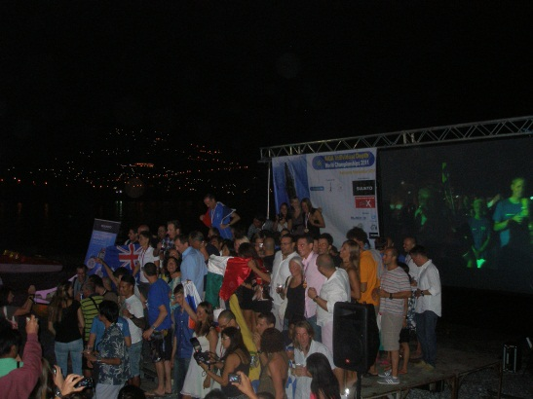
b. Une journée type ( ex : championnat du monde )
Levé en fonction des horaires attribués pour l’entrainement ou le passage en épreuve.
Petit déjeuner très léger : quelques sucres, mais le moins de consistance possible. (Eviter trop de liquide / fluidité du sang / OAP)
Etirements, yoga, concentration, visualisation jusqu’à l’heure de s’équiper et de rejoindre la zone de compétition.
Echauffement en apnée : très court en général. 0, 1 ou 2 descentes qui valident les sensations.
Passage en zone officielle : 1 seule apnée.

Slide 27
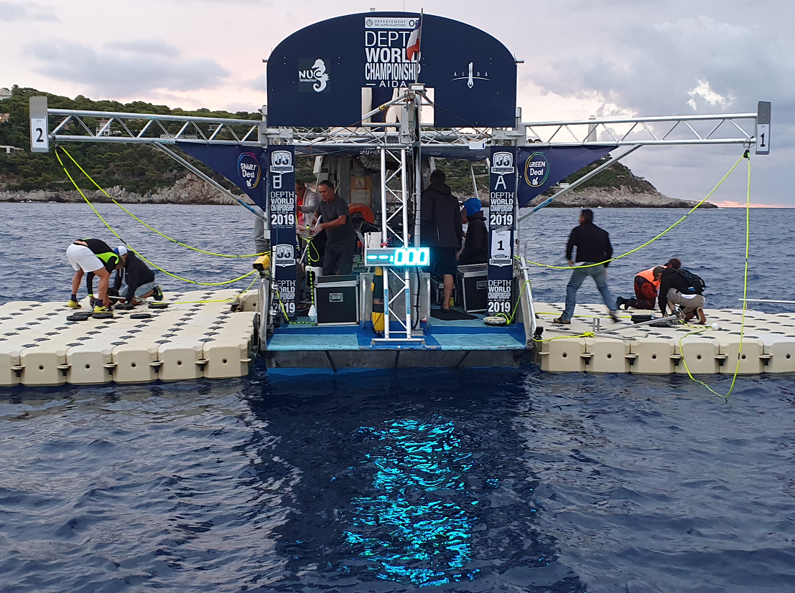
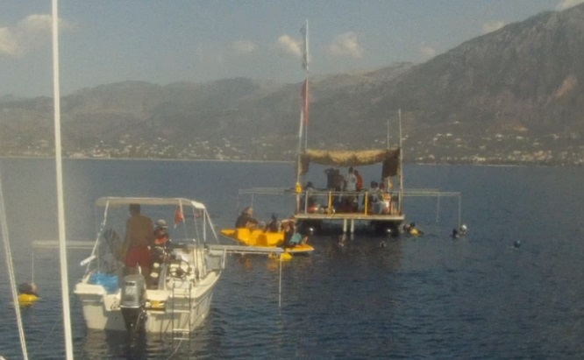
c. La sécurité en compétition de profondeur
Longe obligatoire. Testée au préalable ( résistance, largabilité . . . )
2-3 apnéistes de sécurité : 1 à 10-15m et 1 à 25-30m.
(+1 profond sur grosses compétitions, 35m scooter)
Oxygène pour la décompression disponible.
Plateforme flottante ou gros bateau en zone de plongée avec contre-poids.

Slide 28
5) Séances d’entrainement
Quelques profils :
1 ) Accès profondeur, valider un « bon » 25m
Nombre d’apnées par séance illimité.
Insister sur le travail de la chute libre. Il serait impensable (et dangereux) d’aller au delà de 25m en palmant (ou ondulant) continuellement.
Travail sur la régularité du temps d’apnée. Les phases décrites en 1) doivent être identifiées et ressenties.

Slide 29
2 ) Perfectionnement profondeur,
progression 25 → 40 m
Nombre d’apnées par séance limité. Au bout de quelques apnées à 30m, la fatigue s’installe rapidement.
La préparation de l’apnée doit être efficace en raison du nombre réduit d’ « occasions ».
Travailler le gainage lors de la chute libre : optimisation de la descente.
La compensation évolue : problématiques du volume résiduel à comprendre en théorie, puis à attaquer en pratique.

Slide 30
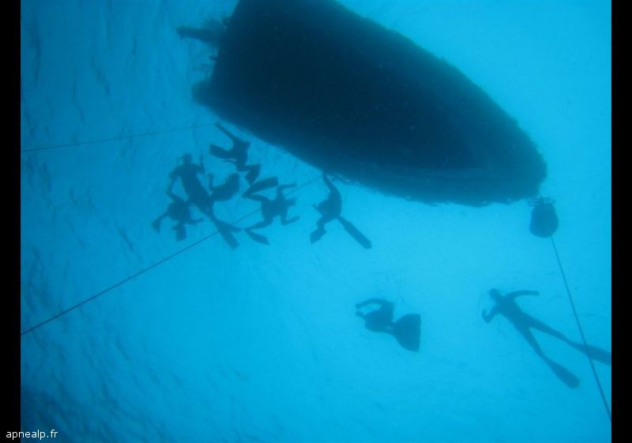
3 ) Expertise profondeur,
progression 40 m → . . .
Nombre d’apnées par séance : 1 ou 2.
(hors travail spécifique)
Le travail devient personnel, ciblé et inscrit dans la saison.
Techniques avancées à explorer : visualisation, auto-hypnose, + partage …

Slide 31
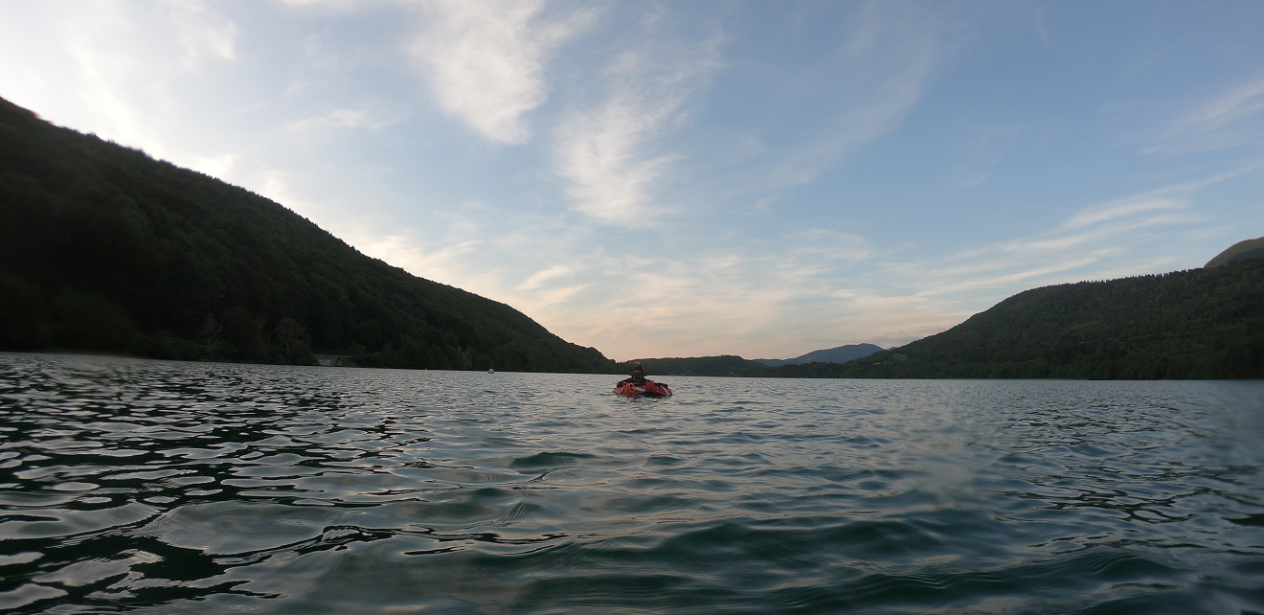
Merci pour votre attention !

